Slide 1
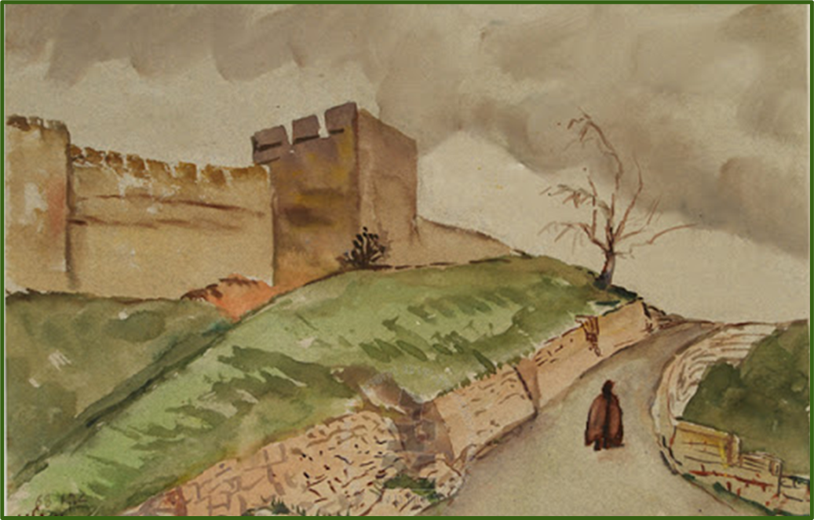
פרק ב'
קבלת הרשות לעלות לארץ
והגעתו של נחמיה לירושלים

Slide 2
הקדמה
בפרק א' נחמיה התבשר על מצבם הקשה של אנשי ירושלים וכן על חומות העיר ושעריה שהנם פרוצים, שבורים ושרופים. נחמיה מתעצב על לבו ומתפלל לה' שבקשתו לעלות לירושלים תתקבל ע"י מלך פרס.
בפרק ב' נלמד על עלייתו של נחמיה לארץ ופעולתו הראשונה בירושלים

Slide 3
ציר זמן
455-
516-
537-
538-
539-
586-
שיקום החומה ע"י נחמיה
השלמת בניית ביהמ"ק השני
עליית ראשוני היהודים לירושלים
הצהרת כורש
נפילת בבל בידי פרס
חורבן הבית
וגלות בבל

Slide 4
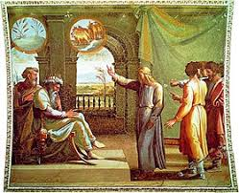
דו-שיח בין נחמיה למלך ארתחשסתא
שלושה חודשים לאחר קבלת הבשורות הרעות על יושבי ירושלים מבקש נחמיה על בני עמו.
איך התמודד נחמיה עם הקשיים?
באילו קשיים נתקל נחמיה?
איך קיבל המלך את בקשתו?

Slide 5
פרק ב'- א-ט
א וַיְהִי בְּחֹדֶשׁ נִיסָן, שְׁנַת עֶשְׂרִים לְאַרְתַּחְשַׁסְתְּא הַמֶּלֶךְ--יַיִן לְפָנָיו; וָאֶשָּׂא אֶת-הַיַּיִן וָאֶתְּנָה לַמֶּלֶךְ, וְלֹא-הָיִיתִי רַע לְפָנָיו.
ב וַיֹּאמֶר לִי הַמֶּלֶךְ מַדּוּעַ פָּנֶיךָ רָעִים, וְאַתָּה אֵינְךָ חוֹלֶה--אֵין זֶה, כִּי-אִם רֹעַ לֵב; וָאִירָא, הַרְבֵּה מְאֹד.
ג וָאֹמַר לַמֶּלֶךְ, הַמֶּלֶךְ לְעוֹלָם יִחְיֶה; מַדּוּעַ לֹא-יֵרְעוּ פָנַי, אֲשֶׁר הָעִיר בֵּית-קִבְרוֹת אֲבֹתַי חֲרֵבָה, וּשְׁעָרֶיהָ, אֻכְּלוּ בָאֵשׁ.
ד וַיֹּאמֶר לִי הַמֶּלֶךְ, עַל-מַה-זֶּה אַתָּה מְבַקֵּשׁ; וָאֶתְפַּלֵּל, אֶל-אֱלֹהֵי הַשָּׁמָיִם.
ה וָאֹמַר לַמֶּלֶךְ--אִם-עַל-הַמֶּלֶךְ טוֹב, וְאִם-יִיטַב עַבְדְּךָ לְפָנֶיךָ: אֲשֶׁר תִּשְׁלָחֵנִי אֶל-יְהוּדָה, אֶל-עִיר קִבְרוֹת אֲבֹתַי--וְאֶבְנֶנָּה.
ו וַיֹּאמֶר לִי הַמֶּלֶךְ וְהַשֵּׁגַל יוֹשֶׁבֶת אֶצְלוֹ, עַד-מָתַי יִהְיֶה מַהֲלָכְךָ--וּמָתַי תָּשׁוּב; וַיִּיטַב לִפְנֵי-הַמֶּלֶךְ וַיִּשְׁלָחֵנִי, וָאֶתְּנָה לוֹ זְמָן.
ז וָאוֹמַר, לַמֶּלֶךְ--אִם-עַל-הַמֶּלֶךְ טוֹב, אִגְּרוֹת יִתְּנוּ-לִי עַל-פַּחֲווֹת עֵבֶר הַנָּהָר: אֲשֶׁר, יַעֲבִירוּנִי, עַד אֲשֶׁר-אָבוֹא, אֶל-יְהוּדָה.
ח וְאִגֶּרֶת אֶל-אָסָף שֹׁמֵר הַפַּרְדֵּס אֲשֶׁר לַמֶּלֶךְ, אֲשֶׁר יִתֶּן-לִי עֵצִים לְקָרוֹת אֶת-שַׁעֲרֵי הַבִּירָה אֲשֶׁר-לַבַּיִת וּלְחוֹמַת הָעִיר, וְלַבַּיִת, אֲשֶׁר-אָבוֹא אֵלָיו; וַיִּתֶּן-לִי הַמֶּלֶךְ, כְּיַד-אֱלֹהַי הַטּוֹבָה עָלָי.
ט וָאָבוֹא, אֶל-פַּחֲווֹת עֵבֶר הַנָּהָר, וָאֶתְּנָה לָהֶם, אֵת אִגְּרוֹת הַמֶּלֶךְ; וַיִּשְׁלַח עִמִּי הַמֶּלֶךְ, שָׂרֵי חַיִל וּפָרָשִׁים.

Slide 6
דו-שיח בין נחמיה למלך ארתחשסתא
במהלך השיח יש שימוש רב במילה "מלך". מה היא משקפת?
א וַיְהִי בְּחֹדֶשׁ נִיסָן, שְׁנַת עֶשְׂרִים לְאַרְתַּחְשַׁסְתְּא הַמֶּלֶךְ--יַיִן לְפָנָיו; וָאֶשָּׂא אֶת-הַיַּיִן וָאֶתְּנָה לַמֶּלֶךְ, וְלֹא-הָיִיתִי רַע לְפָנָיו.
ב וַיֹּאמֶר לִי הַמֶּלֶךְ מַדּוּעַ פָּנֶיךָ רָעִים, וְאַתָּה אֵינְךָ חוֹלֶה--אֵין זֶה, כִּי-אִם רֹעַ לֵב; וָאִירָא, הַרְבֵּה מְאֹד.
ג וָאֹמַר לַמֶּלֶךְ, הַמֶּלֶךְ לְעוֹלָם יִחְיֶה; מַדּוּעַ לֹא-יֵרְעוּ פָנַי, אֲשֶׁר הָעִיר בֵּית-קִבְרוֹת אֲבֹתַי חֲרֵבָה, וּשְׁעָרֶיהָ, אֻכְּלוּ בָאֵשׁ.
ד וַיֹּאמֶר לִי הַמֶּלֶךְ, עַל-מַה-זֶּה אַתָּה מְבַקֵּשׁ; וָאֶתְפַּלֵּל, אֶל-אֱלֹהֵי הַשָּׁמָיִם.
ה וָאֹמַר לַמֶּלֶךְ--אִם-עַל-הַמֶּלֶךְ טוֹב, וְאִם-יִיטַב עַבְדְּךָ לְפָנֶיךָ: אֲשֶׁר תִּשְׁלָחֵנִי אֶל-יְהוּדָה, אֶל-עִיר קִבְרוֹת אֲבֹתַי--וְאֶבְנֶנָּה.
ו וַיֹּאמֶר לִי הַמֶּלֶךְ וְהַשֵּׁגַל יוֹשֶׁבֶת אֶצְלוֹ, עַד-מָתַי יִהְיֶה מַהֲלָכְךָ--וּמָתַי תָּשׁוּב; וַיִּיטַב לִפְנֵי-הַמֶּלֶךְ וַיִּשְׁלָחֵנִי, וָאֶתְּנָה לוֹ זְמָן.
ז וָאוֹמַר, לַמֶּלֶךְ--אִם-עַל-הַמֶּלֶךְ טוֹב, אִגְּרוֹת יִתְּנוּ-לִי עַל-פַּחֲווֹת עֵבֶר הַנָּהָר: אֲשֶׁר, יַעֲבִירוּנִי, עַד אֲשֶׁר-אָבוֹא, אֶל-יְהוּדָה.
ח וְאִגֶּרֶת אֶל-אָסָף שֹׁמֵר הַפַּרְדֵּס אֲשֶׁר לַמֶּלֶךְ, אֲשֶׁר יִתֶּן-לִי עֵצִים לְקָרוֹת אֶת-שַׁעֲרֵי הַבִּירָה אֲשֶׁר-לַבַּיִת וּלְחוֹמַת הָעִיר, וְלַבַּיִת, אֲשֶׁר-אָבוֹא אֵלָיו; וַיִּתֶּן-לִי הַמֶּלֶךְ, כְּיַד-אֱלֹהַי הַטּוֹבָה עָלָי.
ט וָאָבוֹא, אֶל-פַּחֲווֹת עֵבֶר הַנָּהָר, וָאֶתְּנָה לָהֶם, אֵת אִגְּרוֹת הַמֶּלֶךְ; וַיִּשְׁלַח עִמִּי הַמֶּלֶךְ, שָׂרֵי חַיִל וּפָרָשִׁים.
החזרה משקפת את האווירה המתוחה
של דו-השיח.
נחמיה מדבר עם מלך נוכרי, שכבר חושד בו (פסוק ב), שעלול להחליט לפגוע בו בכל שעה.

Slide 7
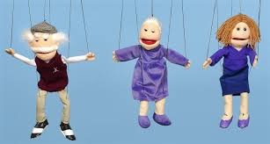
דו-שיח בין נחמיה למלך ארתחשסתא
החזרה מעידה על תלותו הגדולה של נחמיה במלך, תלות המשקפת את מצבה של כלל האומה שהייתה משועבדת תחת עולם של מלכי פרס.

Slide 8
מדוע מכנה נחמיה את ירושלים "בֵּית-קִבְרוֹת אֲבֹתַי" ולא בשמה??
בקשתו של נחמיה ודרך הצגתה משקפת את חוכמתו המדינית של נחמיה:
א וַיְהִי בְּחֹדֶשׁ נִיסָן, שְׁנַת עֶשְׂרִים לְאַרְתַּחְשַׁסְתְּא הַמֶּלֶךְ--יַיִן לְפָנָיו; וָאֶשָּׂא אֶת-הַיַּיִן וָאֶתְּנָה לַמֶּלֶךְ, וְלֹא-הָיִיתִי רַע לְפָנָיו.
ב וַיֹּאמֶר לִי הַמֶּלֶךְ מַדּוּעַ פָּנֶיךָ רָעִים, וְאַתָּה אֵינְךָ חוֹלֶה--אֵין זֶה, כִּי-אִם רֹעַ לֵב; וָאִירָא, הַרְבֵּה מְאֹד.
ג וָאֹמַר לַמֶּלֶךְ, הַמֶּלֶךְ לְעוֹלָם יִחְיֶה; מַדּוּעַ לֹא-יֵרְעוּ פָנַי, אֲשֶׁר הָעִיר בֵּית-קִבְרוֹת אֲבֹתַי חֲרֵבָה, וּשְׁעָרֶיהָ, אֻכְּלוּ בָאֵשׁ.
ד וַיֹּאמֶר לִי הַמֶּלֶךְ, עַל-מַה-זֶּה אַתָּה מְבַקֵּשׁ; וָאֶתְפַּלֵּל, אֶל-אֱלֹהֵי הַשָּׁמָיִם.
ה וָאֹמַר לַמֶּלֶךְ--אִם-עַל-הַמֶּלֶךְ טוֹב, וְאִם-יִיטַב עַבְדְּךָ לְפָנֶיךָ: אֲשֶׁר תִּשְׁלָחֵנִי אֶל-יְהוּדָה, אֶל-עִיר קִבְרוֹת אֲבֹתַי--וְאֶבְנֶנָּה.
ו וַיֹּאמֶר לִי הַמֶּלֶךְ וְהַשֵּׁגַל יוֹשֶׁבֶת אֶצְלוֹ, עַד-מָתַי יִהְיֶה מַהֲלָכְךָ--וּמָתַי תָּשׁוּב; וַיִּיטַב לִפְנֵי-הַמֶּלֶךְ וַיִּשְׁלָחֵנִי, וָאֶתְּנָה לוֹ זְמָן.
ז וָאוֹמַר, לַמֶּלֶךְ--אִם-עַל-הַמֶּלֶךְ טוֹב, אִגְּרוֹת יִתְּנוּ-לִי עַל-פַּחֲווֹת עֵבֶר הַנָּהָר: אֲשֶׁר, יַעֲבִירוּנִי, עַד אֲשֶׁר-אָבוֹא, אֶל-יְהוּדָה.
ח וְאִגֶּרֶת אֶל-אָסָף שֹׁמֵר הַפַּרְדֵּס אֲשֶׁר לַמֶּלֶךְ, אֲשֶׁר יִתֶּן-לִי עֵצִים לְקָרוֹת אֶת-שַׁעֲרֵי הַבִּירָה אֲשֶׁר-לַבַּיִת וּלְחוֹמַת הָעִיר, וְלַבַּיִת, אֲשֶׁר-אָבוֹא אֵלָיו; וַיִּתֶּן-לִי הַמֶּלֶךְ, כְּיַד-אֱלֹהַי הַטּוֹבָה עָלָי.
ט וָאָבוֹא, אֶל-פַּחֲווֹת עֵבֶר הַנָּהָר, וָאֶתְּנָה לָהֶם, אֵת אִגְּרוֹת הַמֶּלֶךְ; וַיִּשְׁלַח עִמִּי הַמֶּלֶךְ, שָׂרֵי חַיִל וּפָרָשִׁים.
למרות האווירה המתוחה והחשש הגדול אוזר נחמיה עוז בליבו לגלות את צפונותיו ולבקש לעלות לירושלים, אותה הוא מכנה
" עיר קברות אבותי"

Slide 9
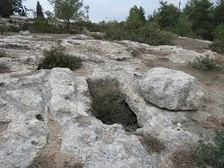
מדוע מכנה נחמיה את ירושלים "בֵּית-קִבְרוֹת אֲבֹתַי" ולא בשמה??
בחכמתו המדינית נחמיה נזהר שלא לחשוף בתחילת
דו-השיח את כל תכניותיו, והוא מנצל את הבירור הנוסף של המלך לבקש את הבקשה במלואה: "אֲשֶׁר תִּשְׁלָחֵנִי אֶל יְהוּדָה אֶל "עִיר קִבְרוֹת אֲבֹתַי וְאֶבְנֶנָּה"
אך לא לפני שנשא תפילה לה' "וָאֶתְפַּלֵּל אֶל אֱלֹהֵי הַשָּׁמָיִם"
החזרה פעמיים על הביטוי: "עיר קברות אבותי" בדברי נחמיה למלך משמעותית!
נחמיה צריך לשכנע את המלך שאין הוא מבקש לחזור לירושלים ולשקם את חומותיה ושעריה כדי להופכה ל"עיר מורדת"
אלא כיון שיש לו כבוד לאבותיו.
הוא מצליח להציג את הדברים בדרך שעוטפת את מטרותיו (לבנות את חומות העיר, שעליהן דיבר חנני).
מלבי"ם:
כי מקום קברות האבות היה יקר וקדוש בעיני הפרסיים

Slide 10
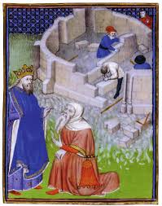
שתי בקשותיו של נחמיה מחייבות אומץ רב
02
01
לבנות את ירושלים
ולהסתכן באשמת מרידה במלך, כפי שטוענים צרי יהודה בהמשך הפרק:
"מָה הַדָּבָר הַזֶּה אֲשֶׁר אַתֶּם עֹשִׂים הַעַל הַמֶּלֶךְ אַתֶּם מֹרְדִים?!" (נחמיה ב, יט)
לעזוב את מקומו כשר המשקים של המלך,
ובכך הוא רומז למלך שיש דברים חשובים
מכדי לעמוד בפניו.

Slide 11
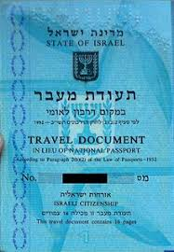
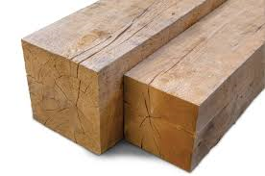
בפסוקים אלו נחמיה מבקש שתי בקשות תמיכה נוספות מן המלך
אגרת שניה
ז. וָאוֹמַר, לַמֶּלֶךְ:--אִם-עַל-הַמֶּלֶךְ טוֹב, אִגְּרוֹת יִתְּנוּ-לִי עַל-פַּחֲווֹת עֵבֶר הַנָּהָר: אֲשֶׁר, יַעֲבִירוּנִי, עַד אֲשֶׁר-אָבוֹא, אֶל-יְהוּדָה
ח. וְאִגֶּרֶת אֶל-אָסָף שֹׁמֵר הַפַּרְדֵּס אֲשֶׁר לַמֶּלֶךְ, אֲשֶׁר יִתֶּן-לִי עֵצִים לְקָרוֹת אֶת-שַׁעֲרֵי הַבִּירָה אֲשֶׁר-לַבַּיִת וּלְחוֹמַת הָעִיר, וְלַבַּיִת, אֲשֶׁר-אָבוֹא אֵלָיו;
וַיִּתֶּן-לִי הַמֶּלֶךְ, כְּיַד-אֱלֹהַי הַטּוֹבָה עָלָי
אגרת ראשונה
אישור לאספקת ציוד של קורות עץ לבנית שערי העיר
אישורי מעבר בין כל הגבולות עד הגעתו ליהודה

Slide 12
הכתוב מלמדנו שלבקשת נחמיה מאת המלך קדמה תפילה:
(ד) וַיֹּאמֶר לִי הַמֶּלֶךְ עַל מַה זֶּה אַתָּה מְבַקֵּשׁ
וָאֶתְפַּלֵּל אֶל אֱלֹהֵי הַשָּׁמָיִם:
(ה) וָאֹמַר לַמֶּלֶךְ אִם עַל הַמֶּלֶךְ טוֹב וְאִם יִיטַב עַבְדְּךָ לְפָנֶיךָ
אֲשֶׁר תִּשְׁלָחֵנִי אֶל יְהוּדָה אֶל עִיר קִבְרוֹת אֲבֹתַי וְאֶבְנֶנָּה:
מה היה תוכן תפילתו של נחמיה?
מלבי"ם:
"ואתפללה"- רוצה לומר בתשובה שהשיב אל המלך, היה בלבו הדבור אל ה' בדרך תפלה,
שמה שאמר "אם על המלך טוב" היה בלבו אל המלך העליון,
שהתפלל שייטב הדבר בעיניו ופועל ידיו ירצה,
רק באמירה אמר זאת אל המלך (ארתחשסתא)
מלבי"ם:
תוך כדי השיחה של נחמיה עם המלך ארתחשסתא, הוא התפלל בלבו אל ה' שיסייע לו בבקשתו מהמלך – שיאשר לו לעלות לארץ.

Slide 13
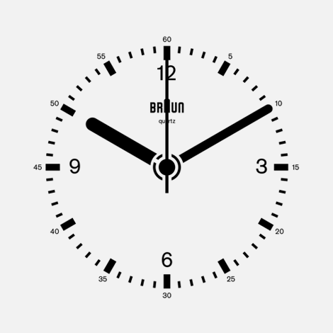
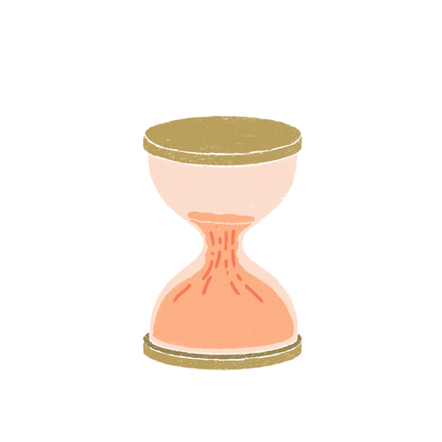
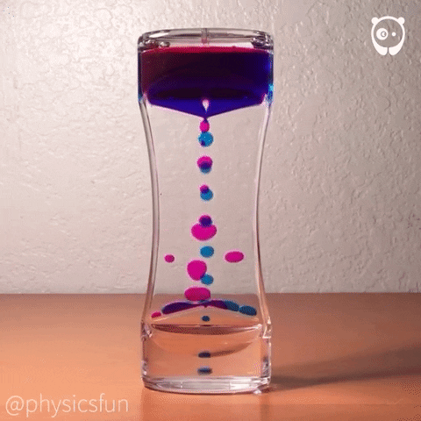
תגובת המלך ארתחשסתא לבקשתו של נחמיה
המלך לא מוכן לוותר על נחמיה לצמיתות, ומבקש מנחמיה לקצוב את זמן שהותו בירושלים.
ההיתר שקיבל נחמיה הוא אם-כך זמני.
לכמה זמן קיבל נחמיה רשות לשהות בירושלים?
נעזר בפרק י"ג פסוק ו':
"וּבְכָל-זֶה, לֹא הָיִיתִי בִּירוּשָׁלִָם: כִּי בִּשְׁנַת שְׁלֹשִׁים וּשְׁתַּיִם לְאַרְתַּחְשַׁסְתְּא מֶלֶךְ-בָּבֶל, בָּאתִי אֶל-הַמֶּלֶךְ, וּלְקֵץ יָמִים, נִשְׁאַלְתִּי מִן-הַמֶּלֶךְ.
ו. וַיֹּאמֶר לִי הַמֶּלֶךְ וְהַשֵּׁגַל יוֹשֶׁבֶת אֶצְלוֹ : עַד-מָתַי יִהְיֶה מַהֲלָכְךָ--וּמָתַי תָּשׁוּב?
וַיִּיטַב לִפְנֵי-הַמֶּלֶךְ וַיִּשְׁלָחֵנִי, וָאֶתְּנָה לוֹ זְמָן.

Slide 14
מה אנו לומדות על נחמיה עד כה?
ובעיקר-
אדם מאמין
בעל אומץ לב
בעל חכמה מדינית
מקורב למלכות

Slide 15
שתי בקשותיו של נחמיה מחייבות אומץ רב
02
01
לבנות את ירושלים
ולהסתכן באשמת מרידה במלך, כפי שטוענים צרי יהודה בהמשך הפרק:
"מָה הַדָּבָר הַזֶּה אֲשֶׁר אַתֶּם עֹשִׂים הַעַל הַמֶּלֶךְ אַתֶּם מֹרְדִים?!" (נחמיה ב, יט)
לעזוב את מקומו כשר המשקים של המלך,
ובכך הוא רומז למלך שיש דברים חשובים
מכדי לעמוד בפניו.

Slide 16
קבלת הרשות לעלות לארץ והגעתו של נחמיה לירושלים

Slide 17
פרק ב'- י-כ
י וַיִּשְׁמַע סַנְבַלַּט הַחֹרֹנִי, וְטוֹבִיָּה הָעֶבֶד הָעַמֹּנִי, וַיֵּרַע לָהֶם, רָעָה גְדֹלָה: אֲשֶׁר-בָּא אָדָם, לְבַקֵּשׁ טוֹבָה לִבְנֵי יִשְׂרָאֵל.
יא וָאָבוֹא, אֶל-יְרוּשָׁלִָם; וָאֱהִי-שָׁם, יָמִים שְׁלֹשָׁה.
יב וָאָקוּם לַיְלָה, אֲנִי וַאֲנָשִׁים מְעַט עִמִּי, וְלֹא-הִגַּדְתִּי לְאָדָם, מָה אֱלֹהַי נֹתֵן אֶל-לִבִּי לַעֲשׂוֹת לִירוּשָׁלִָם; וּבְהֵמָה, אֵין עִמִּי, כִּי אִם-הַבְּהֵמָה, אֲשֶׁר אֲנִי רֹכֵב בָּהּ.
יג וָאֵצְאָה בְשַׁעַר-הַגַּיְא לַיְלָה, וְאֶל-פְּנֵי עֵין הַתַּנִּין, וְאֶל-שַׁעַר, הָאַשְׁפֹּת; וָאֱהִי שֹׂבֵר בְּחוֹמֹת יְרוּשָׁלִַם, אֲשֶׁר-המפרוצים (הֵם פְּרוּצִים), וּשְׁעָרֶיהָ, אֻכְּלוּ בָאֵשׁ.
יד וָאֶעֱבֹר אֶל-שַׁעַר הָעַיִן, וְאֶל-בְּרֵכַת הַמֶּלֶךְ; וְאֵין-מָקוֹם לַבְּהֵמָה, לַעֲבֹר תַּחְתָּי.
טו וָאֱהִי עֹלֶה בַנַּחַל לַיְלָה, וָאֱהִי שֹׂבֵר בַּחוֹמָה; וָאָשׁוּב, וָאָבוֹא בְּשַׁעַר הַגַּיְא--וָאָשׁוּב.
טז וְהַסְּגָנִים, לֹא יָדְעוּ אָנָה הָלַכְתִּי, וּמָה, אֲנִי עֹשֶׂה; וְלַיְּהוּדִים וְלַכֹּהֲנִים וְלַחֹרִים וְלַסְּגָנִים, וּלְיֶתֶר עֹשֵׂה הַמְּלָאכָה--עַד-כֵּן, לֹא הִגַּדְתִּי.
יז וָאוֹמַר אֲלֵהֶם, אַתֶּם רֹאִים הָרָעָה אֲשֶׁר אֲנַחְנוּ בָהּ, אֲשֶׁר יְרוּשָׁלִַם חֲרֵבָה, וּשְׁעָרֶיהָ נִצְּתוּ בָאֵשׁ: לְכוּ, וְנִבְנֶה אֶת-חוֹמַת יְרוּשָׁלִַם, וְלֹא-נִהְיֶה עוֹד, חֶרְפָּה.
יח וָאַגִּיד לָהֶם אֶת-יַד אֱלֹהַי, אֲשֶׁר-הִיא טוֹבָה עָלַי, וְאַף-דִּבְרֵי הַמֶּלֶךְ, אֲשֶׁר אָמַר-לִי; וַיֹּאמְרוּ נָקוּם וּבָנִינוּ, וַיְחַזְּקוּ יְדֵיהֶם לַטּוֹבָה. {פ} יט וַיִּשְׁמַע סַנְבַלַּט הַחֹרֹנִי וְטֹבִיָּה הָעֶבֶד הָעַמּוֹנִי, וְגֶשֶׁם הָעַרְבִי, וַיַּלְעִגוּ לָנוּ, וַיִּבְזוּ עָלֵינוּ; וַיֹּאמְרוּ, מָה-הַדָּבָר הַזֶּה אֲשֶׁר אַתֶּם עֹשִׂים--הַעַל הַמֶּלֶךְ, אַתֶּם מֹרְדִים.
כ וָאָשִׁיב אוֹתָם דָּבָר, וָאוֹמַר לָהֶם אֱלֹהֵי הַשָּׁמַיִם הוּא יַצְלִיחַ לָנוּ, וַאֲנַחְנוּ עֲבָדָיו, נָקוּם וּבָנִינוּ; וְלָכֶם, אֵין-חֵלֶק וּצְדָקָה וְזִכָּרוֹן--בִּירוּשָׁלִָם.

Slide 18
הגעת נחמיה לירושלים
י וַיִּשְׁמַע סַנְבַלַּט הַחֹרֹנִי, וְטוֹבִיָּה הָעֶבֶד הָעַמֹּנִי, וַיֵּרַע לָהֶם, רָעָה גְדֹלָה: אֲשֶׁר-בָּא אָדָם, לְבַקֵּשׁ טוֹבָה לִבְנֵי יִשְׂרָאֵל.
יא וָאָבוֹא, אֶל-יְרוּשָׁלִָם; וָאֱהִי-שָׁם, יָמִים שְׁלֹשָׁה.
יב וָאָקוּם לַיְלָה, אֲנִי וַאֲנָשִׁים מְעַט עִמִּי, וְלֹא-הִגַּדְתִּי לְאָדָם, מָה אֱלֹהַי נֹתֵן אֶל-לִבִּי לַעֲשׂוֹת לִירוּשָׁלִָם; וּבְהֵמָה, אֵין עִמִּי, כִּי אִם-הַבְּהֵמָה, אֲשֶׁר אֲנִי רֹכֵב בָּהּ.
יג וָאֵצְאָה בְשַׁעַר-הַגַּיְא לַיְלָה, וְאֶל-פְּנֵי עֵין הַתַּנִּין, וְאֶל-שַׁעַר, הָאַשְׁפֹּת; וָאֱהִי שֹׂבֵר בְּחוֹמֹת יְרוּשָׁלִַם, אֲשֶׁר-המפרוצים (הֵם פְּרוּצִים), וּשְׁעָרֶיהָ, אֻכְּלוּ בָאֵשׁ.
יד וָאֶעֱבֹר אֶל-שַׁעַר הָעַיִן, וְאֶל-בְּרֵכַת הַמֶּלֶךְ; וְאֵין-מָקוֹם לַבְּהֵמָה, לַעֲבֹר תַּחְתָּי.
טו וָאֱהִי עֹלֶה בַנַּחַל לַיְלָה, וָאֱהִי שֹׂבֵר בַּחוֹמָה; וָאָשׁוּב, וָאָבוֹא בְּשַׁעַר הַגַּיְא--וָאָשׁוּב.
טז וְהַסְּגָנִים, לֹא יָדְעוּ אָנָה הָלַכְתִּי, וּמָה, אֲנִי עֹשֶׂה; וְלַיְּהוּדִים וְלַכֹּהֲנִים וְלַחֹרִים וְלַסְּגָנִים, וּלְיֶתֶר עֹשֵׂה הַמְּלָאכָה--עַד-כֵּן, לֹא הִגַּדְתִּי.
יז וָאוֹמַר אֲלֵהֶם, אַתֶּם רֹאִים הָרָעָה אֲשֶׁר אֲנַחְנוּ בָהּ, אֲשֶׁר יְרוּשָׁלִַם חֲרֵבָה, וּשְׁעָרֶיהָ נִצְּתוּ בָאֵשׁ: לְכוּ, וְנִבְנֶה אֶת-חוֹמַת יְרוּשָׁלִַם, וְלֹא-נִהְיֶה עוֹד, חֶרְפָּה.
יח וָאַגִּיד לָהֶם אֶת-יַד אֱלֹהַי, אֲשֶׁר-הִיא טוֹבָה עָלַי, וְאַף-דִּבְרֵי הַמֶּלֶךְ, אֲשֶׁר אָמַר-לִי; וַיֹּאמְרוּ נָקוּם וּבָנִינוּ, וַיְחַזְּקוּ יְדֵיהֶם לַטּוֹבָה. {פ} יט וַיִּשְׁמַע סַנְבַלַּט הַחֹרֹנִי וְטֹבִיָּה הָעֶבֶד הָעַמּוֹנִי, וְגֶשֶׁם הָעַרְבִי, וַיַּלְעִגוּ לָנוּ, וַיִּבְזוּ עָלֵינוּ; וַיֹּאמְרוּ, מָה-הַדָּבָר הַזֶּה אֲשֶׁר אַתֶּם עֹשִׂים--הַעַל הַמֶּלֶךְ, אַתֶּם מֹרְדִים.
כ וָאָשִׁיב אוֹתָם דָּבָר, וָאוֹמַר לָהֶם אֱלֹהֵי הַשָּׁמַיִם הוּא יַצְלִיחַ לָנוּ, וַאֲנַחְנוּ עֲבָדָיו, נָקוּם וּבָנִינוּ; וְלָכֶם, אֵין-חֵלֶק וּצְדָקָה וְזִכָּרוֹן--בִּירוּשָׁלִָם.
בתיאור המסע יש ריבוי של הפעלים בגוף ראשון – מה ניתן ללמוד מכך
על דמותו של
נחמיה?

Slide 19
הגעת נחמיה לירושלים- הסיור הסודי בירושלים
נחמיה בירושלים רק שלושה ימים, וכבר הוא יוצא עם חבורה מצומצמת של נאמנים במסע חשאי, המוסתר
ממנהיגות העיר!
י וַיִּשְׁמַע סַנְבַלַּט הַחֹרֹנִי, וְטוֹבִיָּה הָעֶבֶד הָעַמֹּנִי, וַיֵּרַע לָהֶם, רָעָה גְדֹלָה: אֲשֶׁר-בָּא
אָדָם, לְבַקֵּשׁ טוֹבָה לִבְנֵי יִשְׂרָאֵל.
יא וָאָבוֹא, אֶל-יְרוּשָׁלִָם; וָאֱהִי-שָׁם, יָמִים שְׁלֹשָׁה.
יב וָאָקוּם לַיְלָה, אֲנִי וַאֲנָשִׁים מְעַט עִמִּי, וְלֹא-הִגַּדְתִּי לְאָדָם, מָה אֱלֹהַי נֹתֵן אֶל-לִבִּי לַעֲשׂוֹת לִירוּשָׁלִָם; וּבְהֵמָה, אֵין עִמִּי, כִּי אִם-הַבְּהֵמָה, אֲשֶׁר אֲנִי רֹכֵב בָּהּ.
יג וָאֵצְאָה בְשַׁעַר-הַגַּיְא לַיְלָה, וְאֶל-פְּנֵי עֵין הַתַּנִּין, וְאֶל-שַׁעַר, הָאַשְׁפֹּת; וָאֱהִי שֹׂבֵר בְּחוֹמֹת יְרוּשָׁלִַם, אֲשֶׁר-המפרוצים (הֵם פְּרוּצִים), וּשְׁעָרֶיהָ, אֻכְּלוּ בָאֵשׁ.
יד וָאֶעֱבֹר אֶל-שַׁעַר הָעַיִן, וְאֶל-בְּרֵכַת הַמֶּלֶךְ; וְאֵין-מָקוֹם לַבְּהֵמָה, לַעֲבֹר תַּחְתָּי.
טו וָאֱהִי עֹלֶה בַנַּחַל לַיְלָה, וָאֱהִי שֹׂבֵר בַּחוֹמָה; וָאָשׁוּב, וָאָבוֹא בְּשַׁעַר הַגַּיְא--וָאָשׁוּב.
המסע החשאי יכול להעיד שקיימת התנגדות לנחמיה ועליו לתכנן את מהלכיו ולהתמודד כנגדה בחכמה

Slide 20
הגעת נחמיה לירושלים- הסיור הסודי בירושלים
נחמיה יוצא למסע חשאי בלילה. במסעו הוא מרחיב את הפרצות שבחומה.
מדוע?
י וַיִּשְׁמַע סַנְבַלַּט הַחֹרֹנִי, וְטוֹבִיָּה הָעֶבֶד הָעַמֹּנִי, וַיֵּרַע לָהֶם, רָעָה גְדֹלָה: אֲשֶׁר-בָּא
אָדָם, לְבַקֵּשׁ טוֹבָה לִבְנֵי יִשְׂרָאֵל.
יא וָאָבוֹא, אֶל-יְרוּשָׁלִָם; וָאֱהִי-שָׁם, יָמִים שְׁלֹשָׁה.
יב וָאָקוּם לַיְלָה, אֲנִי וַאֲנָשִׁים מְעַט עִמִּי, וְלֹא-הִגַּדְתִּי לְאָדָם, מָה אֱלֹהַי נֹתֵן אֶל-לִבִּי לַעֲשׂוֹת לִירוּשָׁלִָם; וּבְהֵמָה, אֵין עִמִּי, כִּי אִם-הַבְּהֵמָה, אֲשֶׁר אֲנִי רֹכֵב בָּהּ.
יג וָאֵצְאָה בְשַׁעַר-הַגַּיְא לַיְלָה, וְאֶל-פְּנֵי עֵין הַתַּנִּין, וְאֶל-שַׁעַר, הָאַשְׁפֹּת;
וָאֱהִי שֹׂבֵר בְּחוֹמֹת יְרוּשָׁלִַם, אֲשֶׁר-המפרוצים (הֵם פְּרוּצִים), וּשְׁעָרֶיהָ, אֻכְּלוּ בָאֵשׁ.
יד וָאֶעֱבֹר אֶל-שַׁעַר הָעַיִן, וְאֶל-בְּרֵכַת הַמֶּלֶךְ; וְאֵין-מָקוֹם לַבְּהֵמָה, לַעֲבֹר תַּחְתָּי.
טו וָאֱהִי עֹלֶה בַנַּחַל לַיְלָה, וָאֱהִי שֹׂבֵר בַּחוֹמָה; וָאָשׁוּב, וָאָבוֹא בְּשַׁעַר הַגַּיְא--וָאָשׁוּב.
רש"י: (יב) ובהמה אין עמי -
... והם הלכו לשבור ולהפיל חומות העיר בלילה ולהרבות פרצותיה למען יהיו בני העיר למחר להוטים ומסכימים בעצה אחת עם נחמיה לבנות חומות העיר,
וכן מוכיח המעשה בתוך הפרשה.
( ובהמה אין איתי- מוכיח את הקלות
בה ניתן היה לפרוץ את החומה...ללא
בהמות משא שיעזרו לשבור את
החומה... אלא בכוח אנשים
מועטים בלבד!)

Slide 21
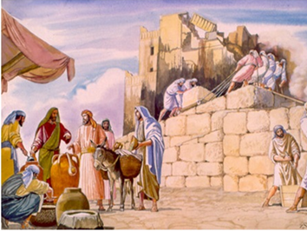
נחמיה משכנע את ראשי העם לבנות את החומה:
נחמיה חוזר מהמסע הלילי לאחר שהכיר את השטח ואת הצרכים ובפסוקים יז-יח הוא עומד מול
נציגי המלכות ("הסגנים") וראשי הציבור,
(טז) וְהַסְּגָנִים לֹא יָדְעוּ אָנָה הָלַכְתִּי וּמָה אֲנִי עֹשֶׂה וְלַיְּהוּדִים וְלַכֹּהֲנִים וְלַחֹרִים וְלַסְּגָנִים וּלְיֶתֶר עֹשֵׂה הַמְּלָאכָה עַד כֵּן לֹא הִגַּדְתִּי:
(יז) וָאוֹמַר אֲלֵהֶם אַתֶּם רֹאִים הָרָעָה אֲשֶׁר אֲנַחְנוּ בָהּ אֲשֶׁר יְרוּשָׁלִַם חֲרֵבָה וּשְׁעָרֶיהָ נִצְּתוּ בָאֵשׁ לְכוּ וְנִבְנֶה אֶת חוֹמַת יְרוּשָׁלִַם
וְלֹא נִהְיֶה עוֹד חֶרְפָּה:
(יח) וָאַגִּיד לָהֶם אֶת יַד אֱלֹהַי אֲשֶׁר הִיא טוֹבָה עָלַי וְאַף דִּבְרֵי הַמֶּלֶךְ אֲשֶׁר אָמַר לִי וַיֹּאמְרוּ נָקוּם וּבָנִינוּ וַיְחַזְּקוּ יְדֵיהֶם לַטּוֹבָה:
כאן מתגלית לראשונה יכולתו כמנהיג
לסחוף אחריו את הציבור ומנהיגיו.
הוא משלב בדבריו שני עניינים
2.
ומעורר את
כבודם כציבור
"וְלֹא נִהְיֶה עוֹד
חֶרְפָּה".
1.
החזרת הכבוד
הלאומי:
הוא מעורר אותם
לבנייה לְכוּ וְנִבְנֶה אֶת חוֹמַת יְרוּשָׁלִַם

Slide 22
נחמיה משכנע את ראשי העם לבנות את החומה:
בפסוק זה בא לידי ביטוי השילוב המאפיין כל-כך את דמותו של נחמיה: כוחו יונק משני מקורות:
(טז) וְהַסְּגָנִים לֹא יָדְעוּ אָנָה הָלַכְתִּי וּמָה אֲנִי עֹשֶׂה וְלַיְּהוּדִים וְלַכֹּהֲנִים וְלַחֹרִים וְלַסְּגָנִים וּלְיֶתֶר עֹשֵׂה הַמְּלָאכָה עַד כֵּן לֹא הִגַּדְתִּי:
(יז) וָאוֹמַר אֲלֵהֶם אַתֶּם רֹאִים הָרָעָה אֲשֶׁר אֲנַחְנוּ בָהּ אֲשֶׁר יְרוּשָׁלִַם חֲרֵבָה וּשְׁעָרֶיהָ נִצְּתוּ בָאֵשׁ לְכוּ וְנִבְנֶה אֶת חוֹמַת יְרוּשָׁלִַם
וְלֹא נִהְיֶה עוֹד חֶרְפָּה:
(יח) וָאַגִּיד לָהֶם אֶת יַד אֱלֹהַי אֲשֶׁר הִיא טוֹבָה עָלַי
וְאַף דִּבְרֵי הַמֶּלֶךְ אֲשֶׁר אָמַר לִי
וַיֹּאמְרוּ נָקוּם וּבָנִינוּ וַיְחַזְּקוּ יְדֵיהֶם לַטּוֹבָה:
2.
דִּבְרֵי הַמּלֶךְ אֲשׁר אָמַר לִי
שליחות מלך פרס
1.
יַד אֱלֹהַי אֲשֶׁר
הִיא טוֹבָה עָלַי
שליחות מה'
תגובת המנהיגים אכן מלמדת על הצלחתו:
"וַיֹּאמְרוּ נָקוּם וּבָנִינוּ וַיְחַזְּקוּ יְדֵיהֶם לַטּוֹבָה".

Slide 23
נחמיה מול לעג הצרים
כמו בימי בניית המקדש, המתוארים בספר עזרא, כך גם בימי נחמיה רבו הצרים.
בימי זרובבל הם נאבקו על הפסקת בנין המקדש,
ובפרקנו הם מתעוררים להפסיק
את עבודת בניית חומת העיר
(יט) וַיִּשְׁמַע סַנְבַלַּט הַחֹרֹנִי וְטֹבִיָּה הָעֶבֶד הָעַמּוֹנִי וְגֶשֶׁם הָעַרְבִי
וַיַּלְעִגוּ לָנוּ וַיִּבְזוּ עָלֵינוּ
וַיֹּאמְרוּ מָה הַדָּבָר הַזֶּה אֲשֶׁר אַתֶּם עֹשִׂים, הַעַל הַמֶּלֶךְ אַתֶּם מֹרְדִים:
(כ) וָאָשִׁיב אוֹתָם דָּבָר וָאוֹמַר לָהֶם:
אֱלֹהֵי הַשָּׁמַיִם הוּא יַצְלִיחַ לָנוּ
וַאֲנַחְנוּ עֲבָדָיו נָקוּם וּבָנִינוּ
וְלָכֶם אֵין חֵלֶק וּצְדָקָה וְזִכָּרוֹן בִּירוּשָׁלִָם!
תגובת נחמיה ללעג הצרים:
אינו חושש מדבריהם ומהאיומים שלהם.
- הוא סמוך ובטוח בקב"ה ובאישור מלך פרס.
- הוא עונה להם- שאין להם
זכות להתערב בבנייה שתימשך
בכל מקרה!

Slide 24
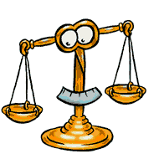
נשים לב להדרגתיות בעימות בין נחמיה לצרים:
02
01
פסוק יט: ויִּשְׁמַע סַנְבַלַּט הַחֹרֹנִי וְטֹבִיָּה הָעֶבֶד הָעַמּוֹנִי וְגֶשֶׁם הָעַרְבִי
וַיַּלְעִגוּ לָנוּ וַיִּבְזוּ עָלֵינוּ וַיֹּאמְרוּ מָה הַדָּבָר הַזֶּה אֲשֶׁר אַתֶּם עֹשִׂים הַעַל הַמֶּלֶךְ אַתֶּם מֹרְדִים:
פסוק י': וַיִּשְׁמַע סַנְבַלַּט הַחֹרֹנִי, וְטוֹבִיָּה הָעֶבֶד הָעַמֹּנִי, וַיֵּרַע לָהֶם, רָעָה גְדֹלָה: אֲשֶׁר-בָּא אָדָם, לְבַקֵּשׁ טוֹבָה לִבְנֵי יִשְׂרָאֵל

